Slide 1
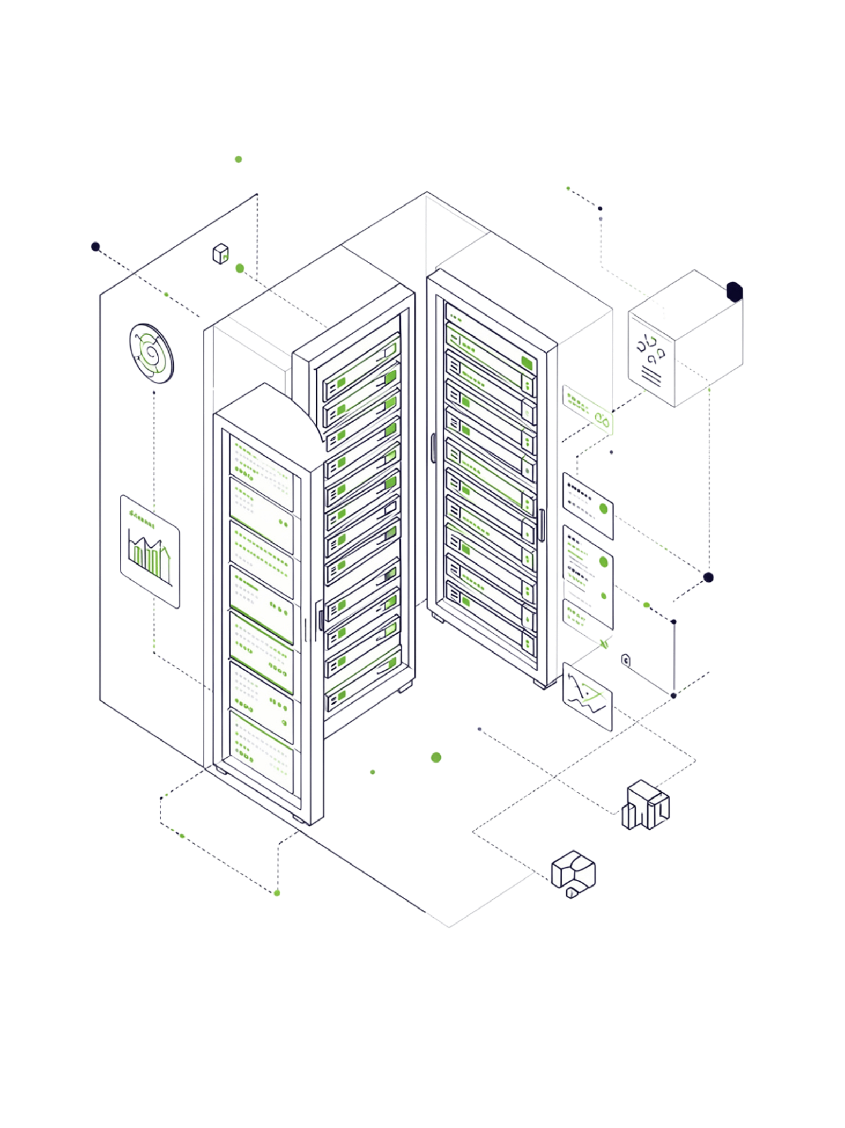
Резервное копирование и восстановление PostgreSQL
Стратегии защиты данных: от физических копий до PITR и политик хранения.

Slide 2
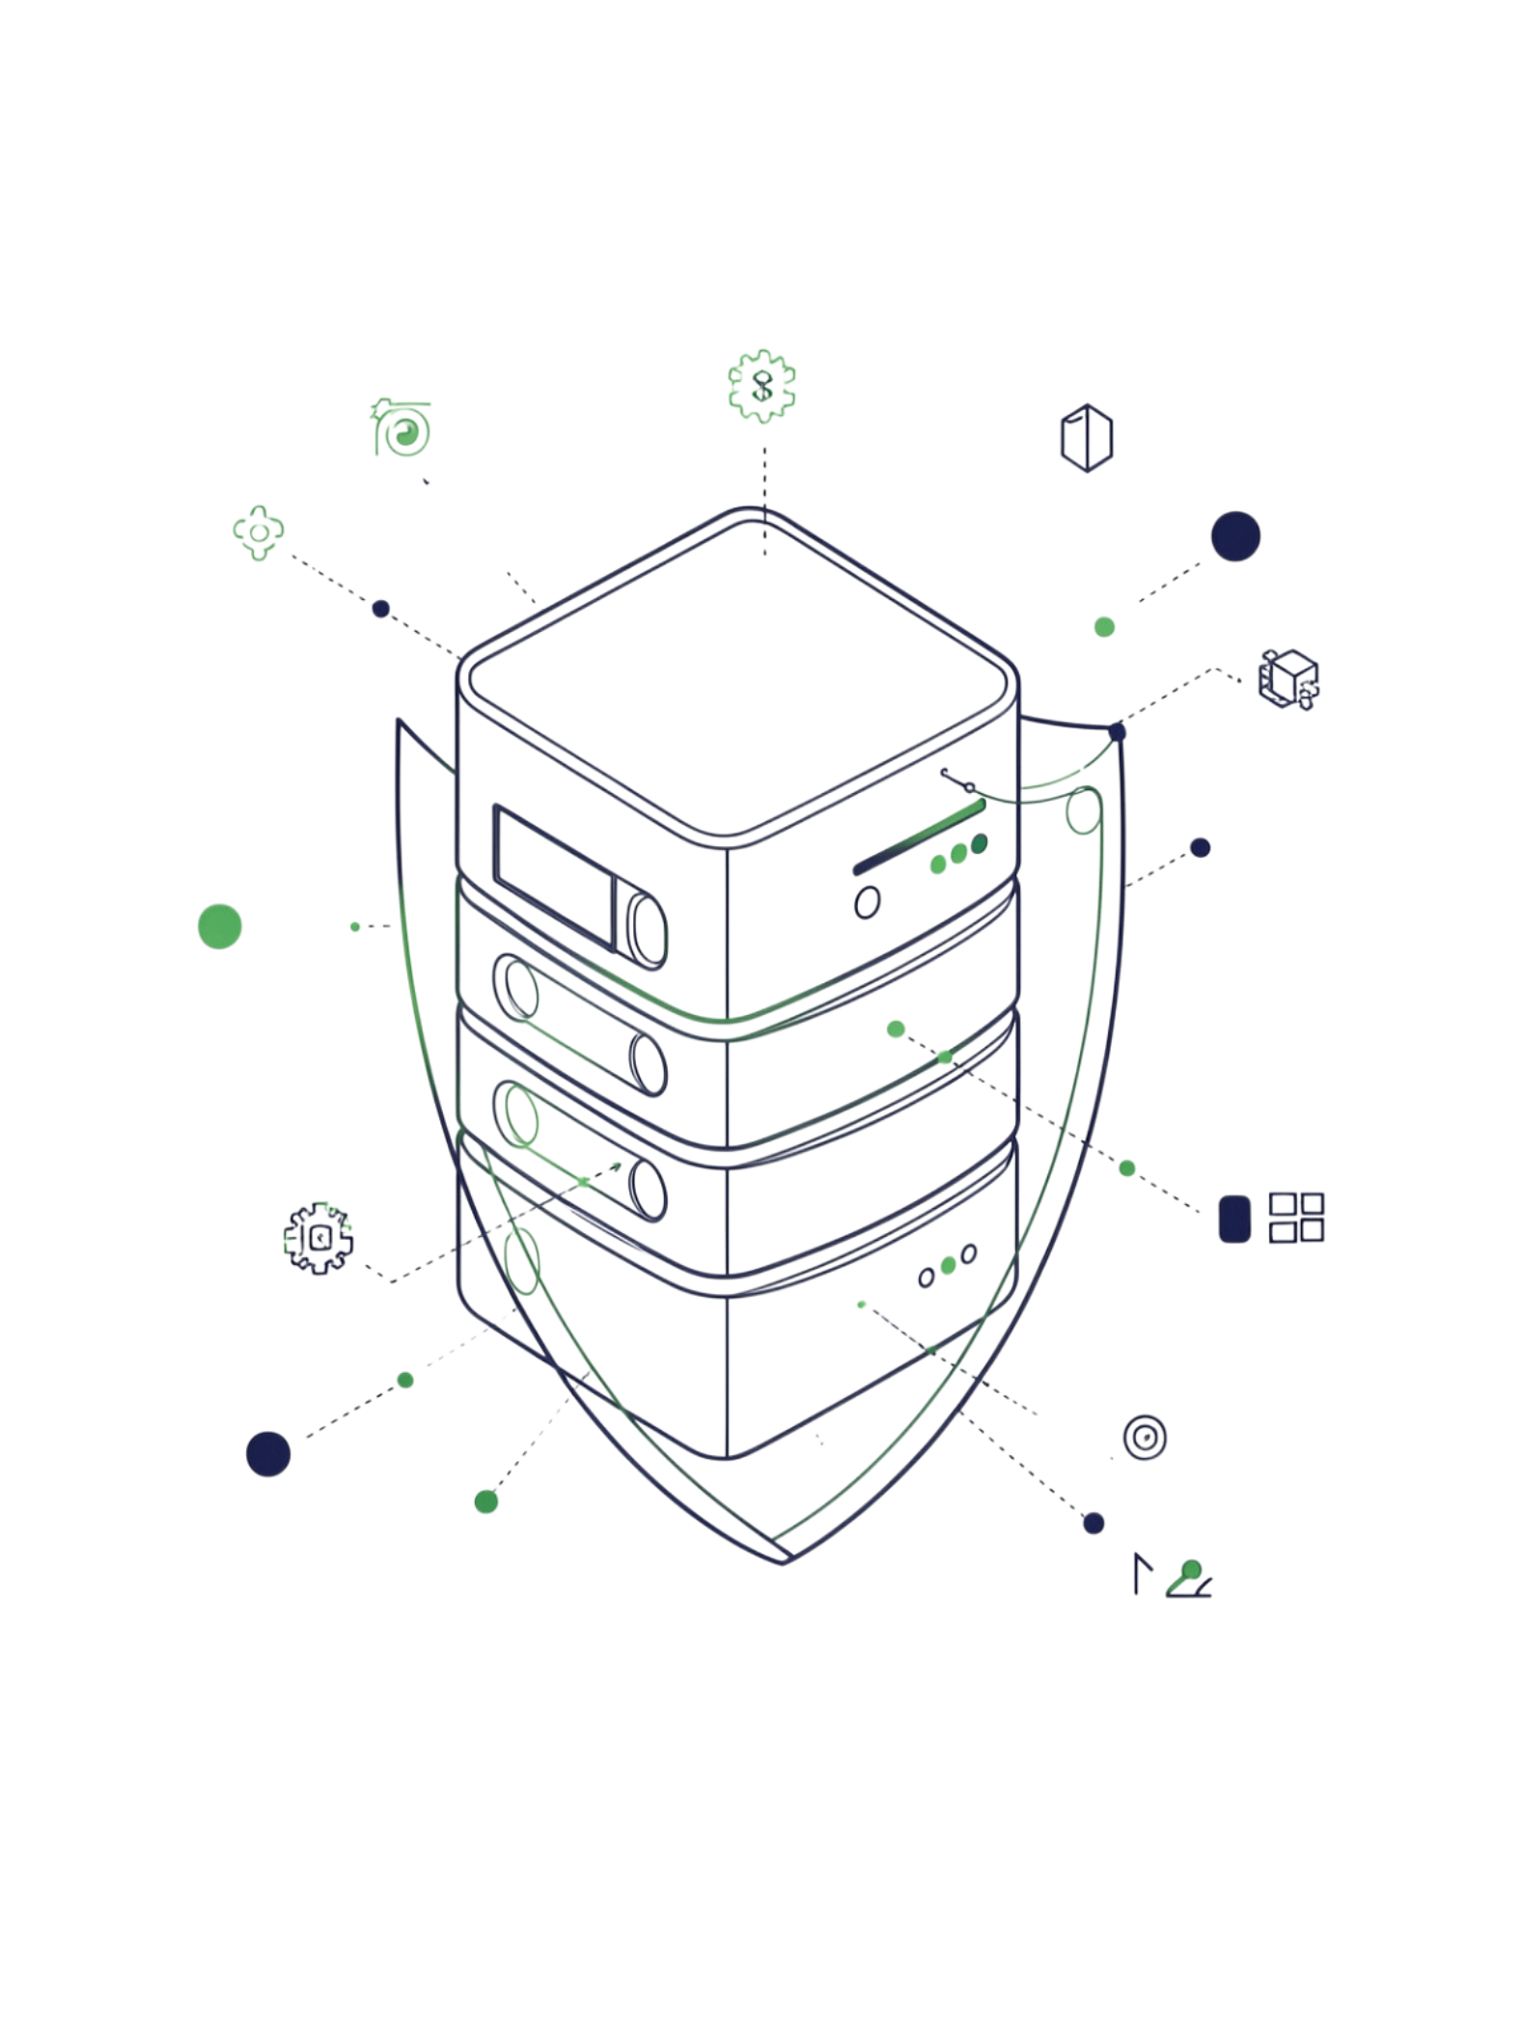
Зачем нужно резервное копирование
Резервное копирование защищает от аппаратных сбоев, человеческих ошибок и случайных удалений. Важно понимать: это не репликация. Реплика передаёт все изменения — включая ошибочные. Резервная копия фиксирует состояние на конкретный момент.
Выбор стратегии строится вокруг двух показателей:
RPO
Максимально допустимая потеря данных — определяет частоту копирования
RTO
Допустимое время восстановления — определяет место и формат хранения

Slide 3
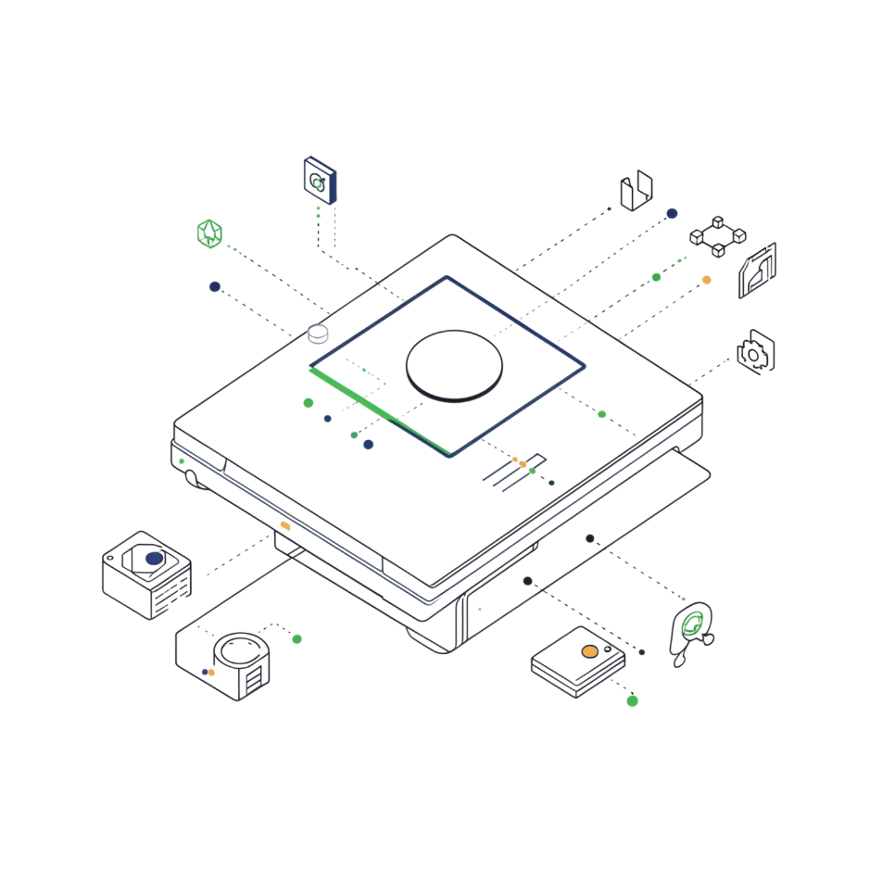
Физическое копирование: файлы как есть
Физическое резервное копирование сохраняет внутренние файлы PostgreSQL — таблицы, индексы, системные структуры — в их исходном формате. Результат: полный снимок кластера, готовый к развёртыванию.
Преимущество
Ограничение
WAL при копировании
Высокая скорость восстановления всего кластера целиком
Требуется совместимая версия PostgreSQL и идентичное окружение
Журнал WAL обеспечивает согласованность при копировании работающего сервера

Slide 4




Три типа физических копий
Full
Differential
Incremental
Полный независимый снимок. Не требует других копий для восстановления, но занимает максимум места.
Изменения относительно последней полной копии. Для восстановления нужны обе: полная и дифференциальная.
Изменения относительно предыдущей копии. Экономит место, но создаёт цепочку — потеря одного звена делает восстановление невозможным.
Инкрементальная цепочка — самое уязвимое место: один повреждённый файл блокирует всё восстановление.

Slide 5
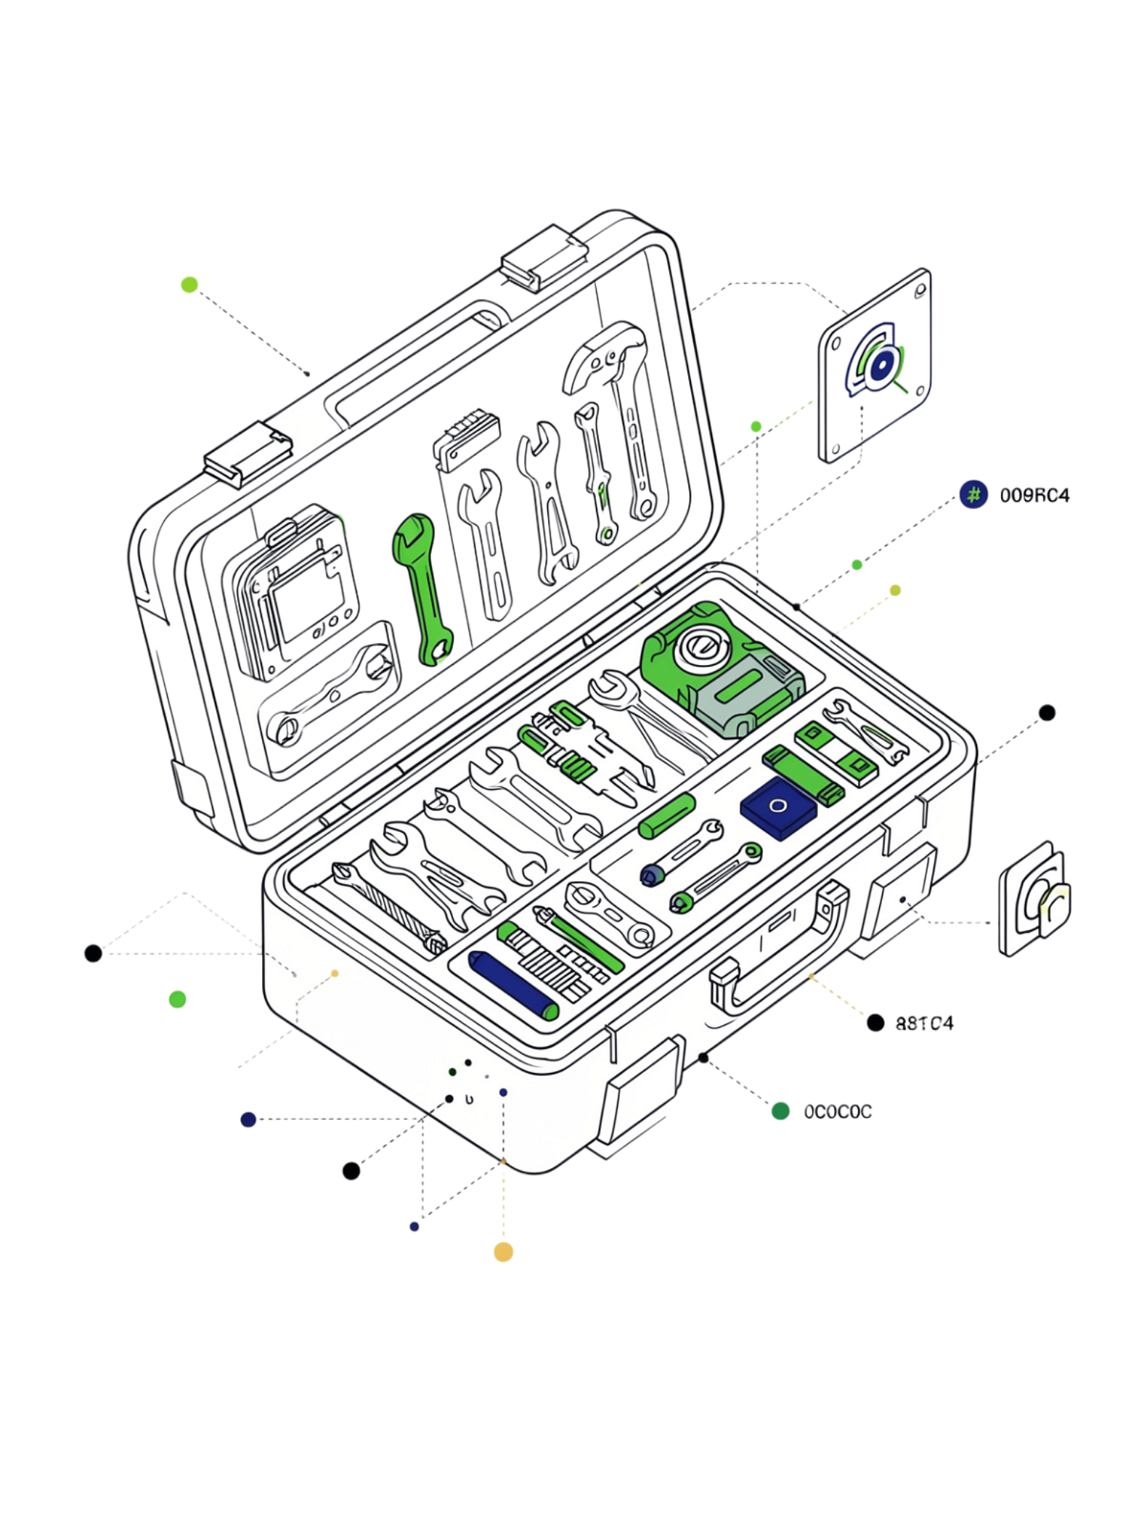
pgBackRest: управление копиями
pgBackRest — специализированный инструмент для физического резервного копирования PostgreSQL. Поддерживает все три типа копий, сжатие данных, архивирование WAL и управление восстановлением.
Копии хранятся в репозитории — отдельной области с метаданными, которые отслеживают тип копии, зависимости и доступные точки восстановления.
Ключевое правило
В корпоративной среде репозиторий должен быть физически независим от основного сервера. Один отказ не должен уничтожать и данные, и их резервы одновременно.

Slide 6
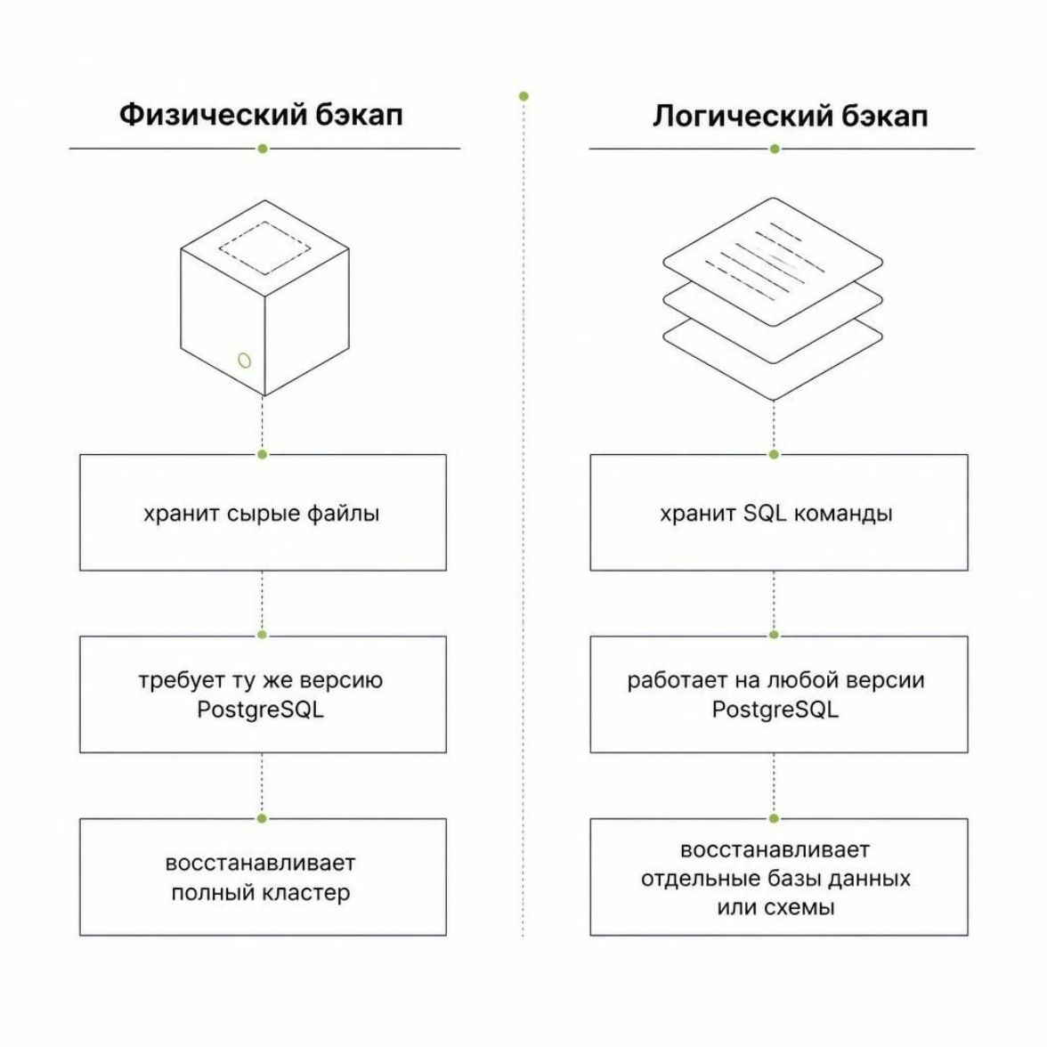
Логическое копирование: структура и содержимое
Логическое резервное копирование сохраняет определения объектов и данные в виде SQL-команд. Инструмент — утилита pg_dump. Результат можно воспроизвести на любой совместимой версии PostgreSQL.
Подходит для переноса между окружениями, извлечения отдельных баз или схем. Глобальные объекты — роли и права — требуют отдельной утилиты pg_dumpall.

Slide 7
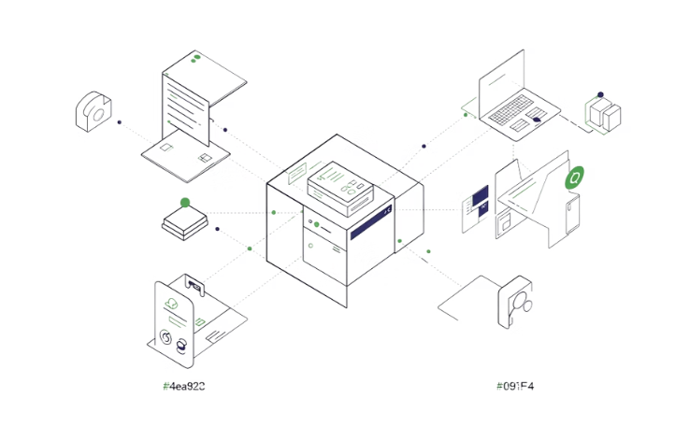
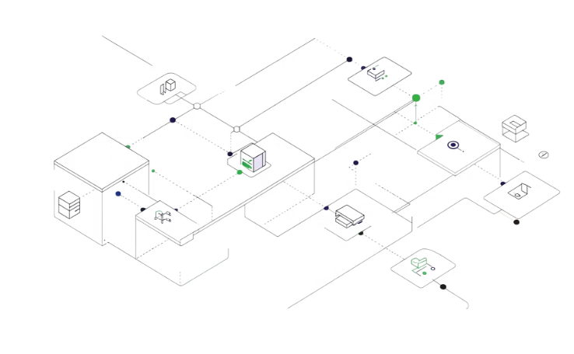

Восстановление: физическое и логическое
Физическое восстановление
Логическое восстановление
Файлы копии развёртываются в каталог данных PostgreSQL. Сервер воспроизводит WAL-сегменты для достижения согласованного состояния. Требуется совместимость версий, расширений и конфигурации.
Утилита pg_restore воссоздаёт таблицы, данные, индексы и ограничения. После загрузки необходимо проверить внешние ключи, последовательности и identity-столбцы — это критично для работы приложения.
Восстановление всегда выполняется в отдельном окружении — рабочая база не затрагивается до финальной проверки.

Slide 8
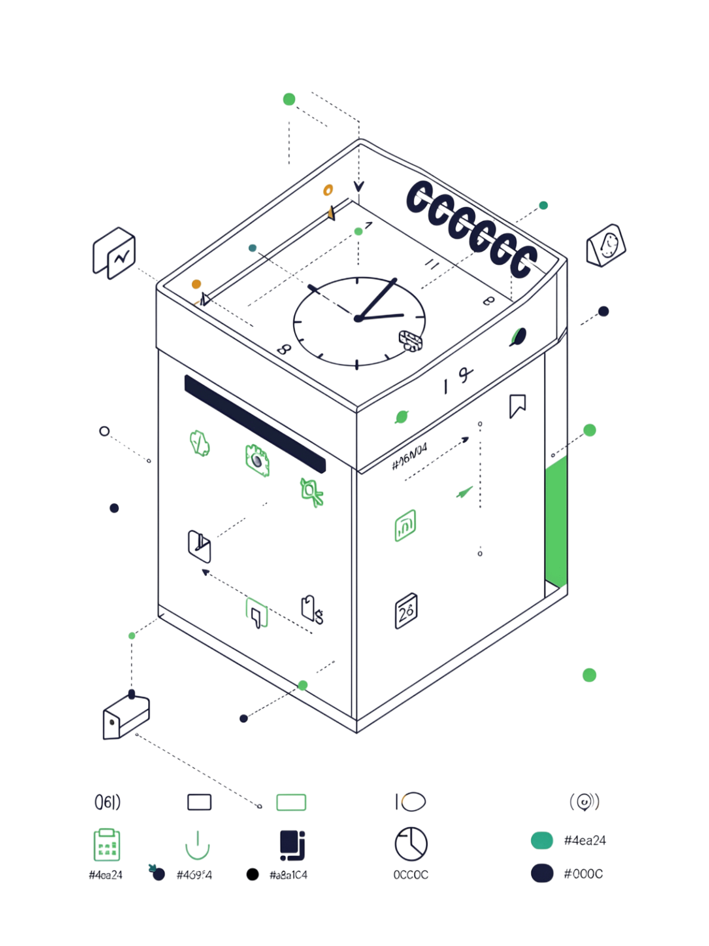
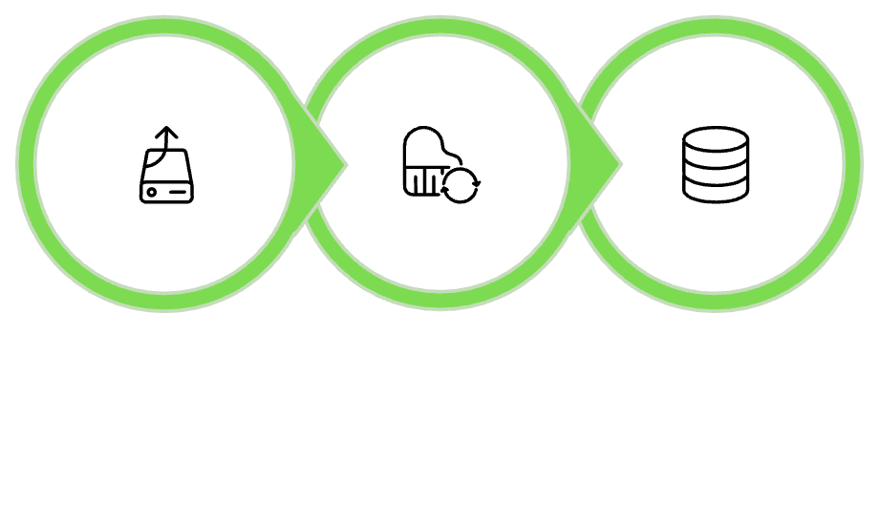
PITR: восстановление в прошлое
Point-in-Time Recovery позволяет вернуть базу в состояние на любой конкретный момент. Это незаменимо, когда ошибочная операция уже выполнена, но нужно сохранить все корректные изменения до неё.
Граница восстановления задаётся одним из трёх способов: временем, ID транзакции или LSN.
Восстановить бэкап
Воспроизвести WAL
Достичь согласованности

Slide 9
Проверка: копия работает?
Наличие копии не гарантирует успешное восстановление. Нужна регулярная проверка на нескольких уровнях.
Запуск и чтение
Структура и целостность
Бизнес-правила
PostgreSQL стартует, данные читаются без ошибок
Проверка схемы, ограничений и соответствия ожидаемому состоянию
Сумма заказа совпадает с суммой позиций? Если нет — восстановление не считается успешным, даже если сервер запустился

Slide 10
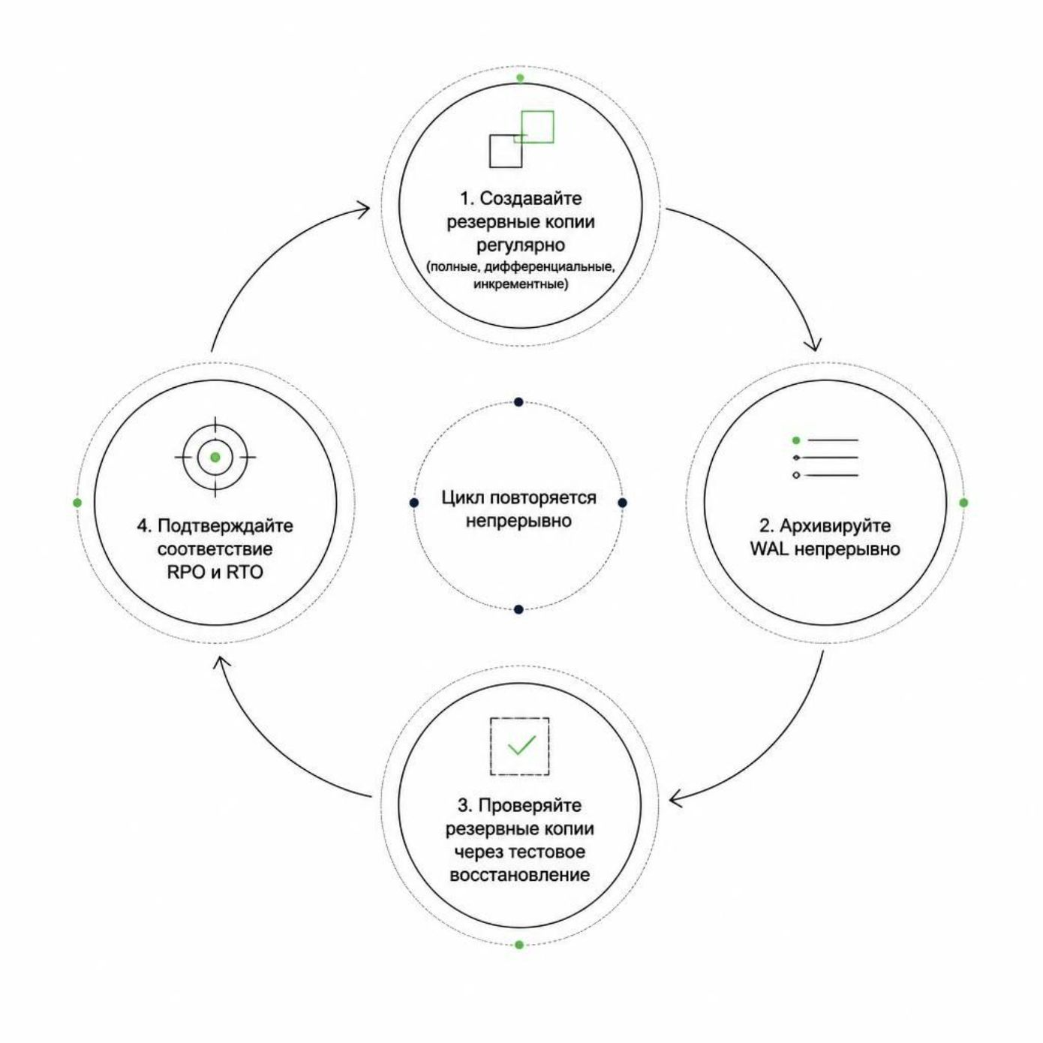
Политика хранения и надёжность
Retention Policy определяет, какие копии сохранять и как долго. На решение влияют требования бизнеса, объём данных, скорость генерации WAL и стоимость хранения.
Дифференциальные и инкрементальные копии требуют своих оснований. PITR требует непрерывной цепи WAL. Удаление одного нужного файла сокращает глубину восстановления.
Надёжная стратегия — это не только наличие копий, но и регулярно подтверждённая возможность получить из них работающий PostgreSQL с корректными данными. Это и есть выполнение RPO и RTO.

